Slide 1

INGENIERÍA EN COMERCIO EXTERIOR Y NEGOCIACIÓN INTERNACIONAL
CRISTIAN HERNÁN POZO FUENTES
MISHELLE CAROLINA ZURITA GALARZA

Slide 2

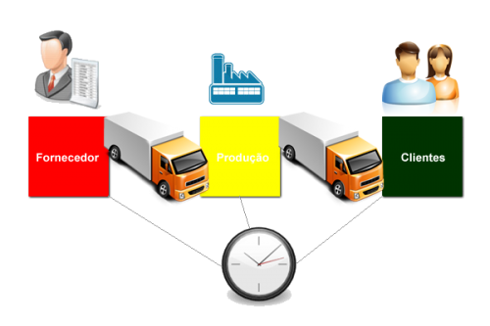
Introducción
Asociarse
Empresas similares características
Unir esfuerzos
Acceso a mercados
Fuentes de financiamiento

Slide 3



Competitividad de la Logística
Mejora la competitividad de las empresas en general, ya que la prestación de un servicio eficiente reduce los costos que se pueden generar para los productos de exportación

Slide 4



Economía Popular y Solidaria
La iniciativa de una economía popular y solidaria nace como una propuesta y posible solución a las grandes desigualdades económicas y sociales del Ecuador como parte del Buen Vivir o Sumak Kawsay, en donde se busaca la satisfacción plena de las necesidades de la población consiguiendo la felicidad de la misma junto con una relación equilibrada entre la naturaleza, individuo, estado y mercado.

Slide 5
Impulso al cambio de la Matriz Productiva
Mayor Valor Agregado
Desarrollo
Innovación
Economía Extractivista
Materias Primas
Dependencia Externa
Menos Importaciones
Más Exportaciones

Slide 6
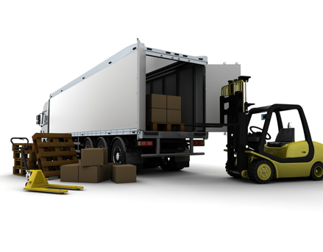
Impulso al cambio de la Matriz Productiva
Biotecnología
Transporte y Logística
Turismo
Industria Farmacéutica
Entre otros
La responsabilidad del sector no solo recae en hacer más competitivo a la producción nacional, sino también en la capacidad de conectar industrias complementarias con el fin de llevar a cabo la elaboración de un determinado bien.

Slide 7
Posicionamiento de la Política Nacional de Logística
12 grandes objetivos nacionales
Objetivo N°11: Establecer un sistema económico social, solidario y sostenible
Planes Nacionales de Desarrollo
Metas
Plan Nacional del Buen Vivir 2009-2013
Programa Nacional de Productividad
Promoción de exportaciones
Programa de facilitación logística
Atracción de inversiones
Industrial
Agrario
Comercial
Servicios
4 estrategias
8 políticas transversales
Estrategia de acceso a los medios de producción
Estrategia Nacional de Productividad y Calidad
Estrategia Nacional de Diversificación Productiva
Estrategia de Transformación Productiva
Innovación tecnológica
Logística e infraestructura
Movilidad de financiamiento
Laboral
Capacitación y calidad
Inserción estratégica
Inversión productiva
Reforma institucional
Agenda de Productividad, Diversificación y Transformación

Slide 8


Producto Interno Bruto
El PIB es considerado como una medida indicativa de la riqueza generada por un país en el lapso de un año
Crecimiento Económico
Bienestar
Per Cápita

Slide 9
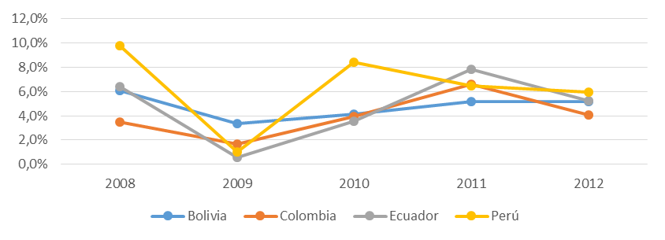

PIB Comunidad Andina de Naciones
 | 2008 | 2009 | 2010 | 2011 | 2012 | 2013
Bolivia | 6,1% | 3,4% | 4,1% | 5,2% | 5,2% | 6,8%
Colombia | 3,5% | 1,7% | 4,0% | 6,6% | 4,0% | 4,7%
Ecuador | 6,4% | 0,6% | 3,5% | 7,9% | 5,2% | 4,6%
Perú | 9,8% | 1,0% | 8,5% | 6,5% | 6,0% | 5,8%
CAN | 6,5% | 1,7% | 5,0% | 6,5% | 5,1% | 5,5%
“La Integración Integral es el nuevo y vigente paradigma de la integración andina. Constituye una respuesta al actual contexto internacional, caracterizado por la existencia de modelos de desarrollo diversos, apertura a un mundo multipolar, y el dinamismo de nuevos actores, temas y lógicas organizativas”. (Comunidad Andina de Naciones, 2014)

Slide 10

PIB del Ecuador
FECHA | PIB TOTAL | AGROPECUARIO Y PESCA | ADM. PÚBLICA Y DEFENSA | CONSTRUCCIÓN | TRANSPORTE Y ALMACENAMIENTO | COMERCIO | MINAS Y PETROLEO | OTROS
2009 | 0,57% | 1,72% | 11,49% | 2,81% | 6,54% | -3,91% | 0,36% | -0,62%
2010 | 3,53% | 1,57% | 2,20% | 4,79% | 3,32% | 8,10% | -3,45% | 6,05%
2011 | 7,87% | 5,37% | 4,73% | 21,56% | 7,45% | 6,00% | 4,63% | 8,30%
2012 | 5,22% | 1,15% | 9,32% | 14,01% | 5,75% | 2,98% | -0,60% | 6,63%
2013 | 4,64% | 2,08% | 2,57% | -1,01% | 2,93% | 2,96% | 6,59% | 5,94%
Crecimiento del PIB
Crecimiento del Transporte

Slide 11


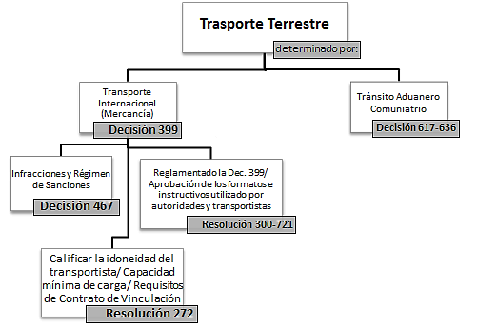



Marco Legal

Slide 12
Póliza Andina de Seguro de Responsabilidad Civil
Decisión 290 CAN
Póliza Andina de Responsabilidad Civil
Empresas aseguradoras
Representantes
Indemnizar al asegurado como si fuera propio
Empresas aseguradoras establecidas en otro país miembro
Seguro por daños como resultado del transporte internacional
Muerte, daños físicos o materiales

Slide 13


Ejes viales de la CAN
Sistema Andino de carreteras SAC
Integración de la región
Decisión 271
Colombia – Ecuador
Puente de Rumichaca
Puente de San Miguel
La distancia que separa al puente de Rumichaca con Quito es de 243 Km y de Guayaquil a Rumichaca alrededor de 664 Km.

Slide 14
Oferta
Nacional
En el Ecuador existen actualmente 671 empresas dedicadas al transporte terrestre de carga pesada
Internacional
Existen alrededor de 40 empresas dedicadas al transporte de carga terrestre internacional registradas ante la SENAE, que cuentan con los documentos necesarios
Fuente: MIPRO (Base cotejada Superintendencia de Compañías y SRI)
Elaborado por: Autores

Slide 15








































La oferta de servicios de logística y transporte se localiza en Quito y Guayaquil
Distribución de los principales players logísticos en Ecuador
Esmeraldas
Tulcán
a Colombia
Ibarra
Nueva Loja
Quito
Santo Domingo
Puerto Francisco de Orellana
Manta
Latacunga
Portoviejo
Tena
Ambato
Guaranda
Puyo
Babahoyo
Riobamba
Santa Elena
Guayaquil
Macas
Cuenca
Azogues
Puerto Bolívar
Machala
World Cargo Transport
a Perú
Loja
ALMACOPIO S.A.
Zamora
a Perú
Transportes TACS
NATRASCOM
Fuente: MIPRO (Base cotejada Superintendencia de Compañías y SRI)
Elaborado por: MIPRO y Autores

Slide 16
Demanda
Exportaciones Ecuador - Colombia
Años | Toneladas | Toneladas terrestre | Numero de viajes
2009 | 546.494,08 | 87.439,05 | 3123
2010 | 468.106,09 | 74.896,97 | 2675
2011 | 609.240,90 | 97.478,54 | 3481
2012 | 648.872,87 | 103.819,66 | 3708
2013 | 670.358,54 | 107.257,37 | 3831
2014 | 655.729,90 | 104.916,78 | 3747
Dirección General de la Marina Mercante del Ecuador 80% marítimo, 4% aéreo, 16% terrestre
Promedio de crecimiento en el comercio bilateral es de 5%
Fuente: MIPRO (Base cotejada Superintendencia de Compañías y SRI)
Elaborado por: MIPRO y Autores
Exportaciones Colombia - Ecuador
Años | Toneladas | Toneladas terrestre | Numero de viajes
2009 | 629.130,60 | 100.660,90 | 3595
2010 | 924.878,54 | 147.980,57 | 5285
2011 | 894.951,82 | 143.192,29 | 5114
2012 | 777.136,54 | 124.341,85 | 4441
2013 | 822.042,98 | 131.526,88 | 4697
2014 | 728.586,72 | 116.573,88 | 4163
Fuente: MIPRO (Base cotejada Superintendencia de Compañías y SRI)
Elaborado por: MIPRO y Autores

Slide 17
La logística en general no es considerada por el sector productivo como un factor estratégico
Ecuador cuenta con un sector de logística y transporte de mercancías que actualmente no da respuesta a las necesidades del sector productivo
Reducida oferta de servicios logísticos y calidad de los mismos
Carencia de formación y capacitación en logística
Informalidad en el sector transporte terrestre de mercancías
Incipiente infraestructura logística de valor agregado y transporte
Atomización del sector logístico y falta de asociatividad en la cadena

Slide 18

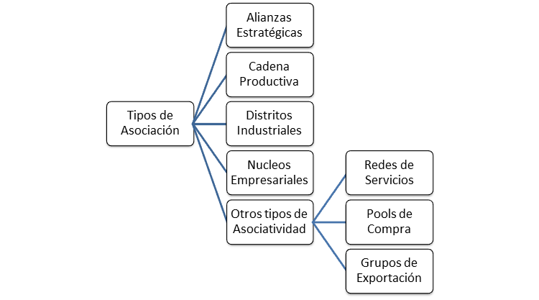
Modelos de Asociatividad

Slide 19
Funcionamiento inicial del modelo
Equipo de Computación
ÍTEM | DESCRIPCIÓN | U. | CANT | COSTO
 |  |  |  | UNITARIO | TOTAL
 |  |  |  | ($) | ($)
1 | Software | Unidad | 1 | 10.000,00 | 10.000,00
2 | Impresora multifuncion | Unidad | 1 | 180,00 | 180,00
3 | Computadoras | Unidad | 3 | 1200 | 3600
SUBTOTAL |  |  |  |  | 13.780,00
Gastos administrativos
ÍTEM | DESCRIPCIÓN | U. | CANT. | COSTO
 |  |  |  | MENSUAL* | ANUAL
 |  |  |  | ($) | ($)
1 | Gerente General | Unidad | 1 | 1.070,60 | 12.847,20
2 | Asistente | Unidad | 1 | 489,54 | 5.874,44
3 | Encargado comercio exterior | Unidad | 1 | 810,03 | 9.720,40
SUBTOTAL |  |  |  | 2.370,17 | 28.442,04

Slide 20
Funcionamiento inicial del modelo
Gastos Operacionales
ÍTEM | DESCRIPCIÓN | U. | CANT. | COSTO
 |  |  |  | MENSUAL* | ANUAL
 |  |  |  | ($) | ($)
1 | Servicio Eléctrico | Unidad | 1 | 30,00 | 360,00
2 | Agua Potable | Unidad | 1 | 10,00 | 120,00
3 | Telefono | Unidad | 1 | 30,00 | 360,00
4 | Internet | Unidad | 1 | 40,00 | 480,00
SUBTOTAL |  |  |  | 110,00 | 1.320,00
Gastos de distribución y ventas
ÍTEM | DESCRIPCIÓN | U. | CANT. | COSTO
 |  |  |  | MENSUAL* | ANUAL
 |  |  |  | ($) | ($)
1 | Publicidad | Unidad | 1 | 2.000,00 | 24.000,00
2 | Otros | Unidad | 2 | 200,00 | 2.400,00
 |  |  |  | 2.200,00 | 26.400,00

Slide 21
Funcionamiento inicial del modelo
VENTAS
ÍTEM | DESCRIPCIÓN | U. | CANT. MES | VIAJES POR MES | COSTO |  |  |  | PRECIO CLIENTE
 |  |  |  |  | UNITARIO | UNITARIO | TOTAL | ANUAL | UNITARIO | TOTAL | ANUAL
 |  |  |  |  | MERCADO | DESCUENTO | ($) | ($) | ($) | ($) | ($)
1 | Flete de transporte Tulcan | Tonelada | 2400 | 80 | 15 | 14 | 33.600 | 403.200 | 16,5 | 39.600 | 475.200
2 | Flete de transporte Guayaquil | Tonelada | 1800 | 60 | 27 | 25 | 45.000 | 540.000 | 29,7 | 53.460 | 641.520
3 | Marginación de guias | unidades | 60 |  | 500 | 475 | 28.500 | 342.000 | 500 | 30.000 | 360.000
 |  |  |  |  |  |  | 107.100 | 1.285.200 |  | 123.060 | 1.476.720
MARGEN DE UTILIDAD 10%
UNITARIO | UNITARIO* | TOTAL | ANUAL
Cliente | Conductor | ($) | ($)
1,50 | 1 | 6.000 | 72.000
2,70 | 2 | 8.460 | 101.520
5% | 25 | 1.500 | 300
 |  | 15.960 | 173.820

Slide 22
Funcionamiento inicial del modelo
Capital de trabajo funcionamiento inicial
Gastos generales | 4.680,17
Costo de operación | 107.100,00
Capital trabajo necesario mes | 111.780,17
FINANCIAMIENTO
Muebles y Equipo de oficina | 1.000,00
Equipo de Computación | 13.780,00
capital de trabajo | 111.780,17
TOTAL | 126.560,17
CUOTAS ANUALES
Periodo | Años | Capital Inicial | Interes | Cuota | Amortizacion de Capital | Capital Final
1 | 1 | 126.560,17 | 17.718,42 | 36.864,90 | 19.146,47 | 107.413,70
2 | 2 | 107.413,70 | 15.037,92 | 36.864,90 | 21.826,98 | 85.586,72
3 | 3 | 85.586,72 | 11.982,14 | 36.864,90 | 24.882,75 | 60.703,97
4 | 4 | 60.703,97 | 8.498,56 | 36.864,90 | 28.366,34 | 32.337,63
5 | 5 | 32.337,63 | 4.527,27 | 36.864,90 | 32.337,63 | 0,00

Slide 23

Prototipo Sistema Logístico
Red de servicios que proporcionan el nivel adecuado de disponibilidad de productos a nivel nacional e internacional
Gestión aplicaciones informáticas
Gestión de centros de almacenaje y distribución
Planificación y gestión de existencias
Envíos
Pedidos
Seguridad y Garantía Empresarial
Sistemas de transmisión de información
Documentación generada por remitentes o destinatarios
Organización de rutas
Gestión de stocks
Etiquetaje de códigos
Manipulación de recepción (descarga)
Consolidación/desconsolidación
Clasificación de mercancías
Almacenaje
Actividades auxiliares en almacén (ubicación, pesaje, preparación de pedidos)
Expedición (carga)
Picking
Actividades logísticas
Transporte
Otras actividades de valor añadido
Estiba/desestiba
Intercambio modal
Transporte (cargas completas, grupaje, marítimo, terrestre)
Carga/Descarga
Distribución capilar
Embalaje
Montaje
Envasado
Etiquetado
Acondicionamiento
Interfaz con el exterior
Dirección Estratégica de la actividad logística
Envíos
Pedidos
Gestión aduanera
Flujo de información
Merchandising

Slide 24

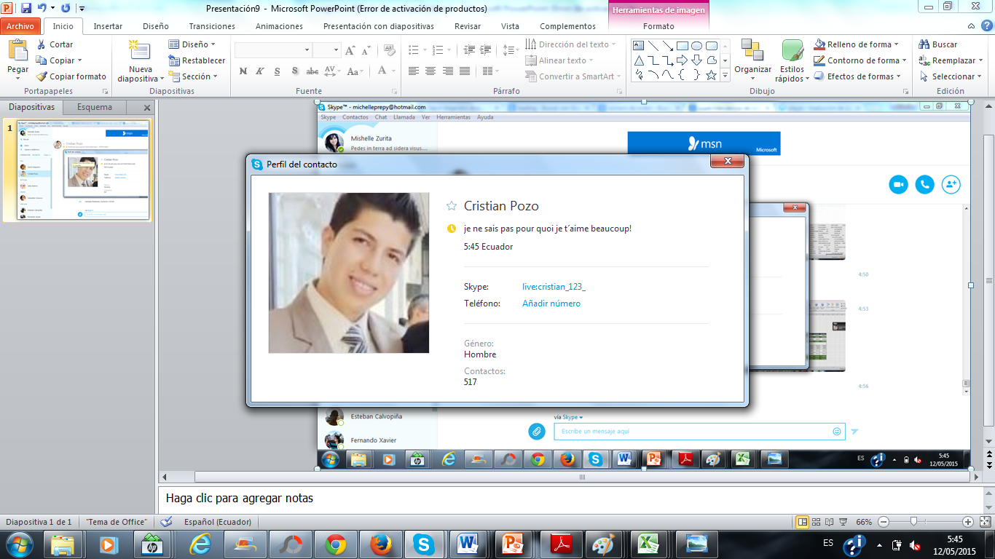
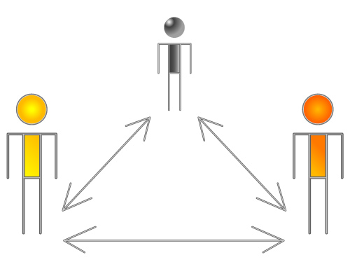

Proveedores
Clientes - Empresas

Slide 25
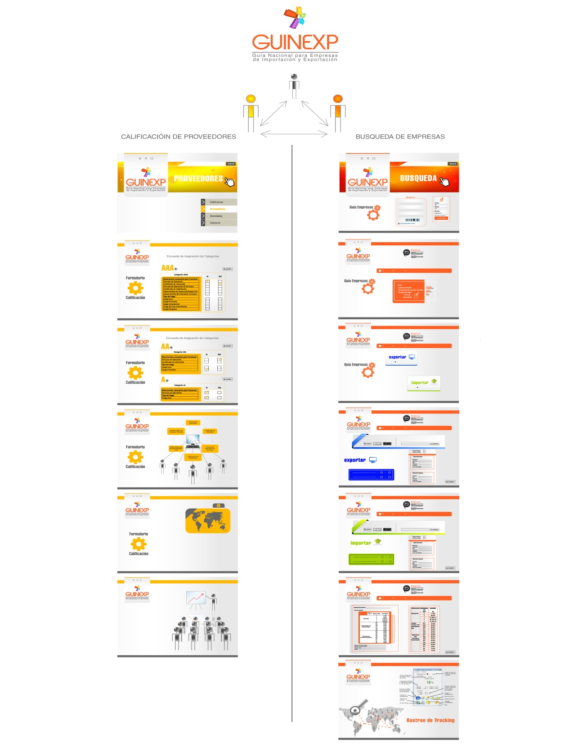
Prototipo creado para 3 meses con 3 programadores
Sistema Valuado en $10 000
Sistema Integrador de Servicios diseñado en Java con modelo vista de programación
Etapa 1: Construcción de Información, data, usuarios
Etapa 2. Arquitectura del Sistema por módulos.
Etapa 3: Implementación del Sistema
Etapa 4: Pre producción
Se ha generado una presentación funcional del prototipo basado en 4 etapas:

Slide 27
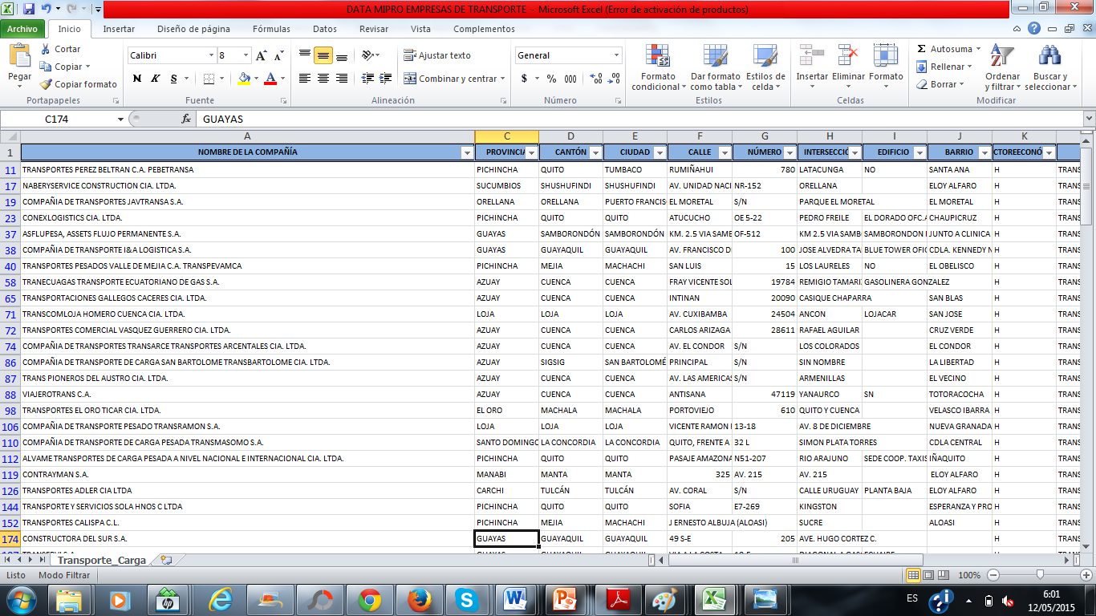
Sistema alimentado de la Data del MIPRO - mensualmente
Se ha mantenido una validación interna de las Empresas calificadas para
Asociarse con Guinexp, cumpliendo los requerimientos anteriormente expuestos

Slide 28
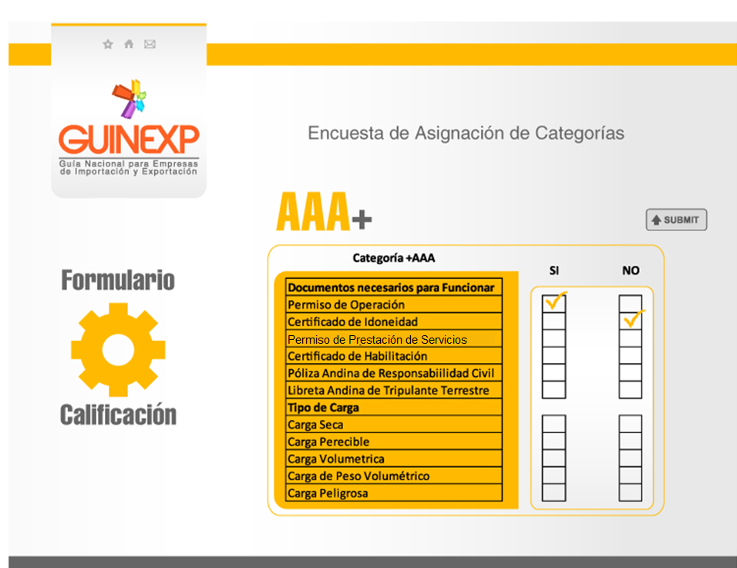

Slide 29
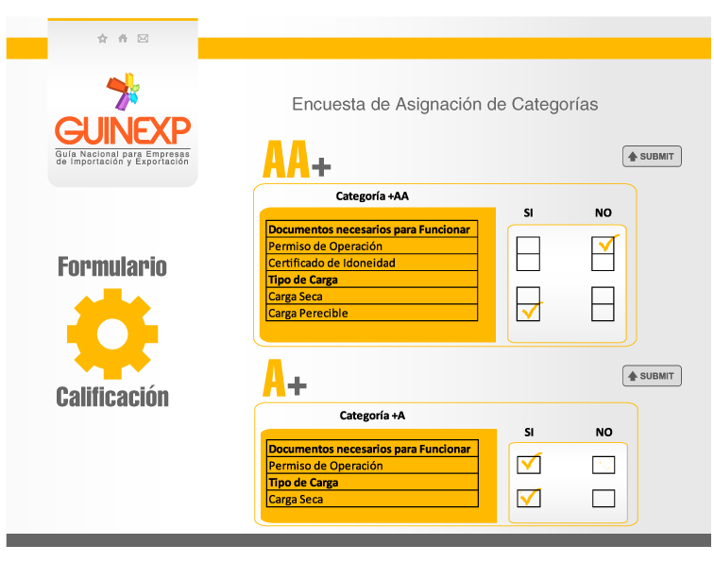

Slide 30
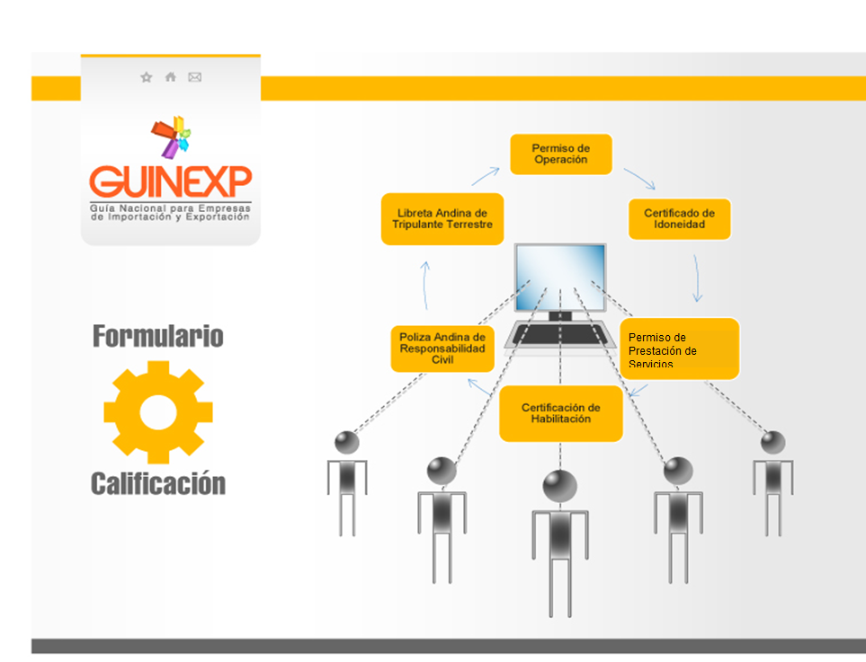
Subir documentos escaneados para su respectiva validación

Slide 31


Slide 32


Slide 33
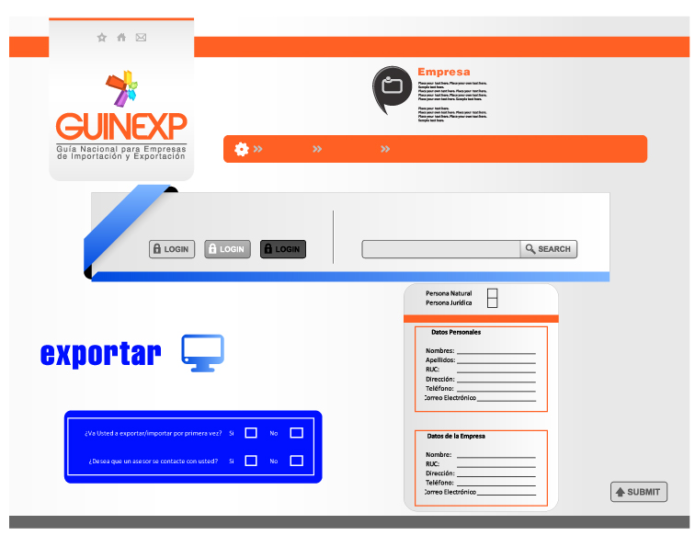

Slide 34

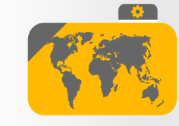
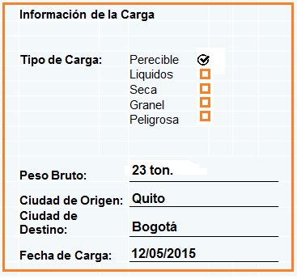


Slide 35
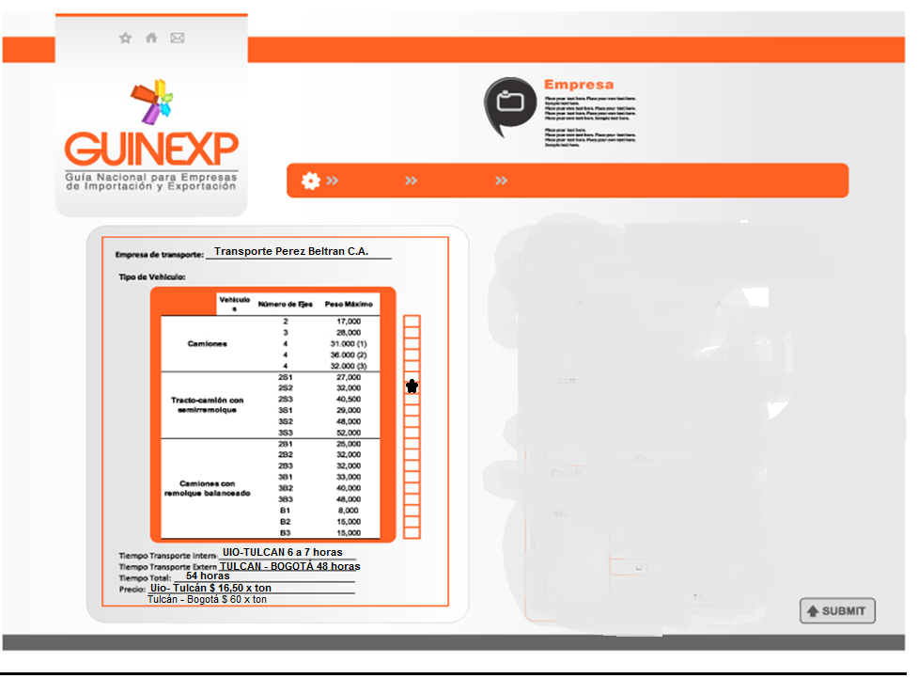
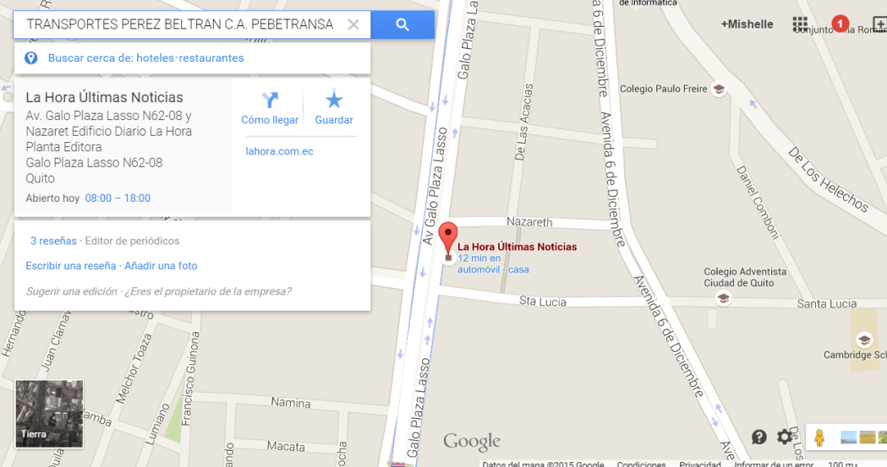

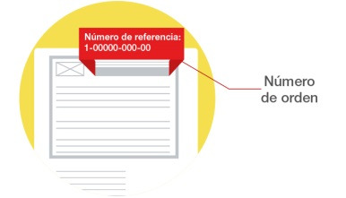


Slide 36
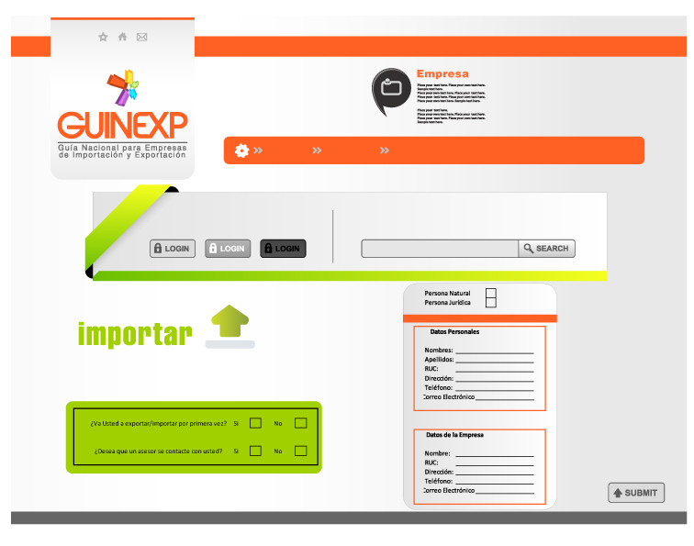

Slide 37
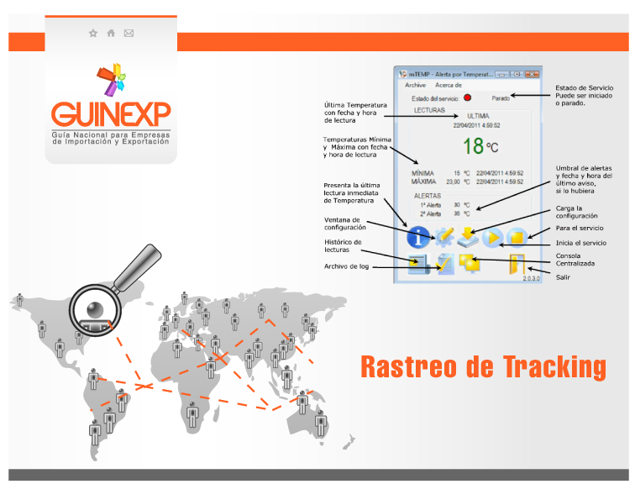

Slide 38

Organización de Rutas
Esmeraldas
Colombia
Tulcán
Ibarra
Nueva Loja
Quito
Santo Domingo
Manta
Quevedo
Latacunga
Portoviejo
Ambato
Babahoyo
Riobamba
Guayaquil
Cuenca
Leyenda
Machala
Distribución
Huaquillas
Consumo
Perú
Loja
Producción manufacturera
Nodos de actividad petrolera
Relaciones funcionales Nivel 1
Relaciones funcionales Nivel 2

Slide 39


